Slide 1
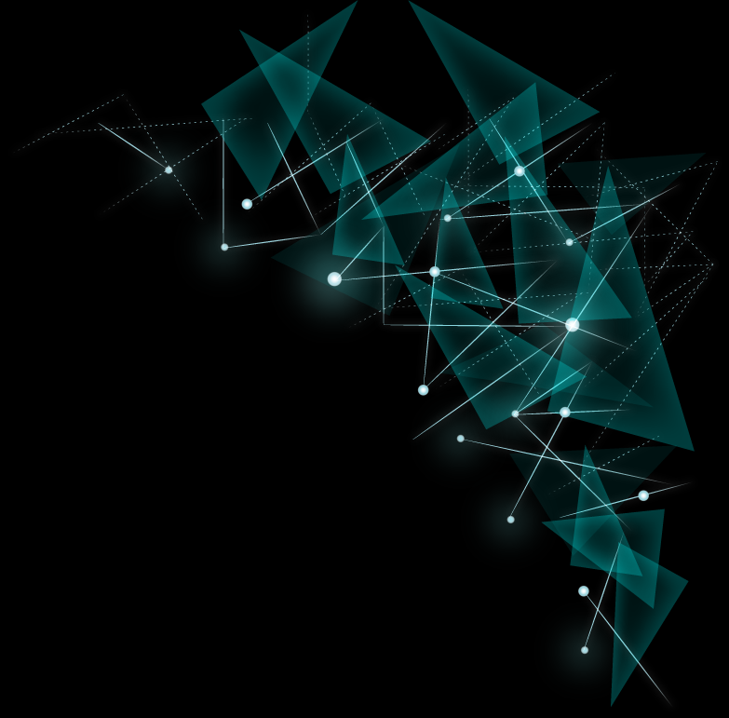
技術面說明 | PART4

Slide 2



使用流程 — 影片介紹
影片網址
https://youtu.be/nP2xbvEZvCc
對話機器人網址
https://t.me/cathy_cathaylife_bot
23

Slide 3
核心技術
臉部比例特徵之SVR分析法
24

Slide 4
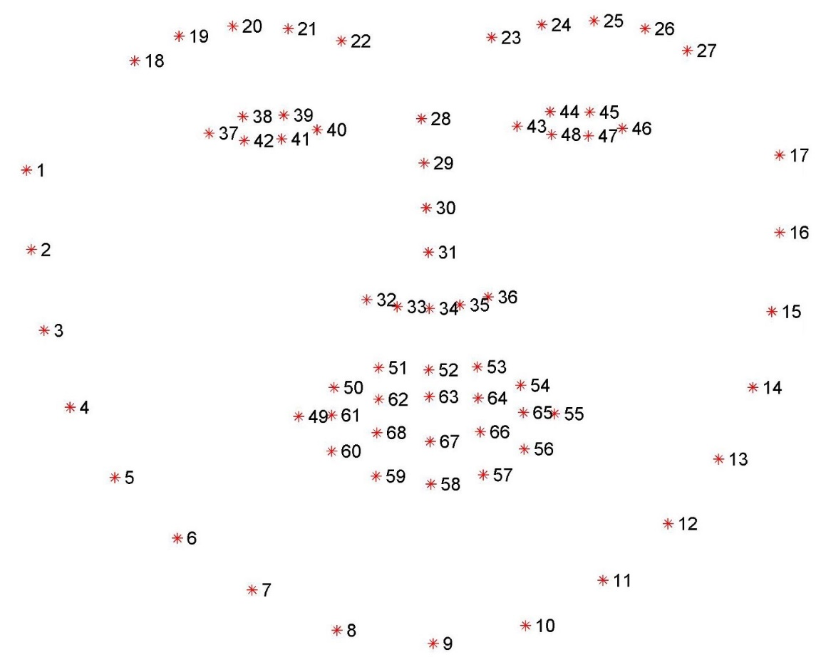
核心技術 — 動機
鑒於資料筆數只有5000多筆
透過增加臉部特徵，去放大BMI高與低的差異性
彌補資料樣本過少的問題
使用 Python–dlib 套件
dlib 的 Landmarks 數相對多，多達 68 個點
同時 dlib 的使用率是非常高的
25

Slide 5
核心技術 — 特徵設計
1、參考論文：
- A computational approach to body mass index prediction
from face images
- Deciphering Faces: Quantifiable Visual Cues to Weight
- 基於人臉圖像的 BMI 預測演算法研究
2、自行設計：
除了參考上述論文有使用到的臉部特徵外，我們也有再自行設計新的特徵，
同時依照特徵之算法，將特徵分成三類:
A.Ratio Type (長度比例類型) - 臉部座標間距離的比例數值
B.Area Type (面積比例類型) - 臉部座標圍出的面積之間的比例
C.Index Type (複合計算類型) - 有運用長度比例與面積比例做計算
26

Slide 6
核心技術
臉部比例特徵說明
27

Slide 7
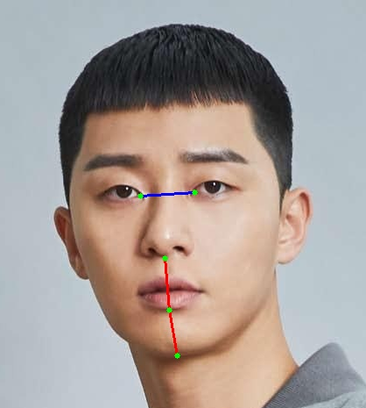
Face Scale - 臉部衡尺
核心技術
由於照片中的每張臉當初與鏡頭的距離都不同，這造成每張臉的像素大小差異很大，為了盡量消除，臉部像素大小差異帶來的影響，我們找出一些比較不會隨著年紀增長而改變的特徵，作為臉部的衡尺。
衡尺分別為 :
- 水平向的眼距 (藍色線段)
- 垂直向的人中
到下巴距離 (紅色線段)

Slide 8
核心技術
Face Scale - 臉部衡尺
若臉部特徵的算法會需要用到水平或垂直的支線段，在計算上就會先將線段與臉部衡尺一起做運算，透過這樣的方法讓每張照片在大小差異上造成的誤差下降

Slide 9
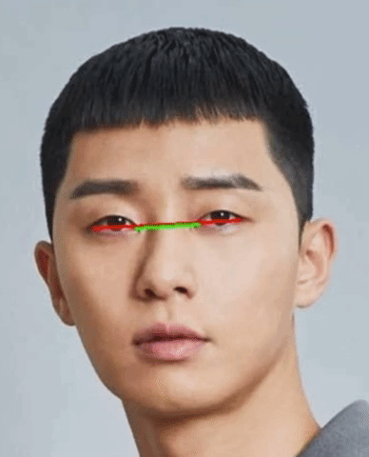
核心技術
Face Feature - 臉部特徵
經過不斷的嘗試，臉部特徵的設計，從第一階段的 7 種特徵、第二階段的 33 種特徵，到最後的，能依據計算方法，分成 3 類型的 18 種特徵。

Slide 10
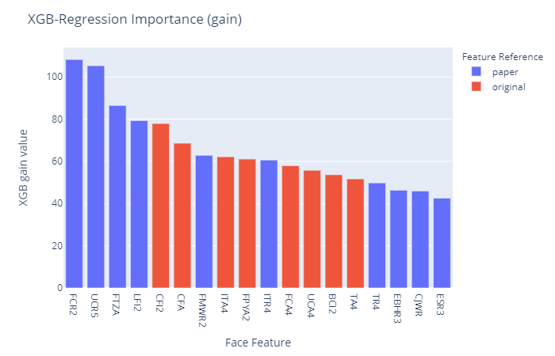
核心技術
Face Feature - 臉部特徵
透過 XGBoost 方法，可以利用 gain 值去評估每個特徵，對於電腦去區分 BMI 高低的貢獻，數值越高，代表該特徵對於整體預測越重要。

Slide 11
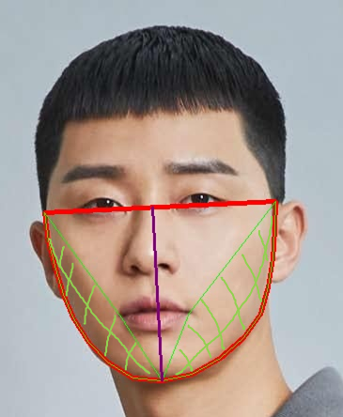
核心技術
CFI - Index Type
Cheek Fat Index
Ref: 原創
公式:
(綠色區域面積 ÷ 紅色線段矩形面積)
÷ (紫色線段長度)

Slide 12

核心技術
ITA - Area Type
Inverted T sign Area
Ref: 原創
公式: (水藍色線段相乘)
÷ (藍色線段 x 紫色線段)

Slide 13
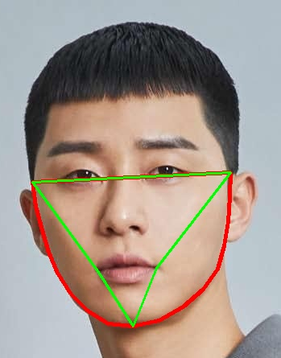
核心技術
FPYA - Area Type
Face Pyramid Area
Ref: 原創
公式: (綠色線段矩形面積)
÷ (紅色線段矩形面積)

Slide 14

核心技術
UCA - Area Type
Upper Cross Area
Ref: 原創
公式: (水藍色線段相乘)
÷ (藍色線段 x 紫色線段)

Slide 15
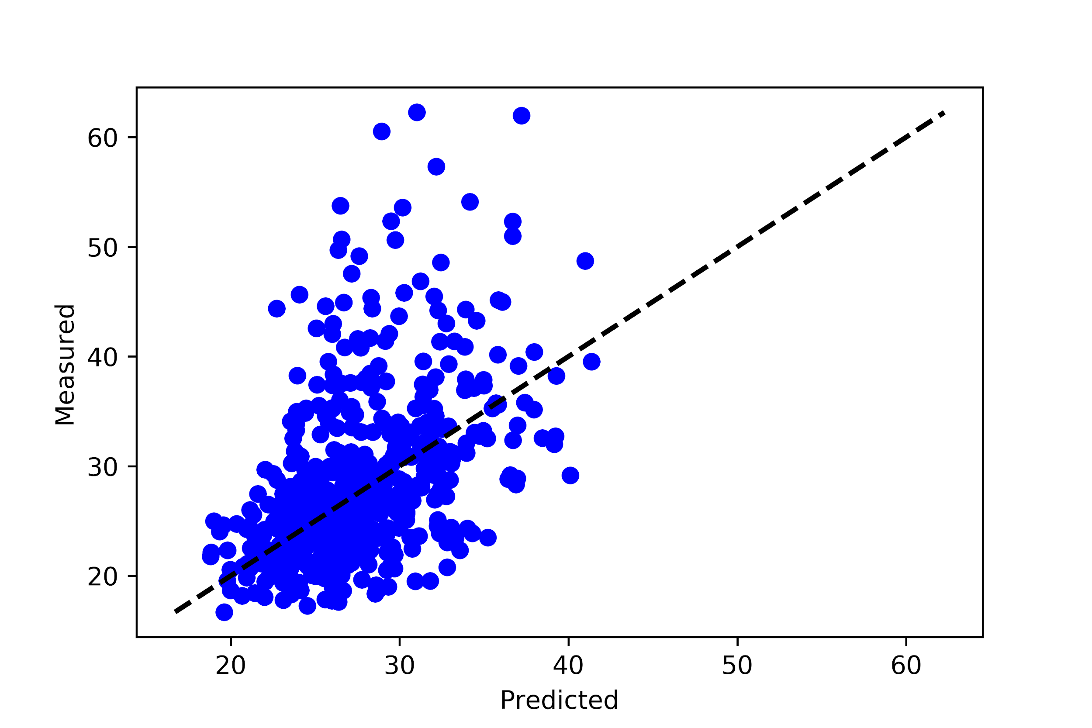
核心技術 — Evaluation
透過上述 18 種類型的特徵，利用 SVR (支援向量機) 方法建出的預測模型，若預測之 BMI 值與實際之 BMI 值在正負 10% 之內算是正確的話，這個方法的 Accuarcy 平均落在 46 % - 52 % 左右。

Slide 16
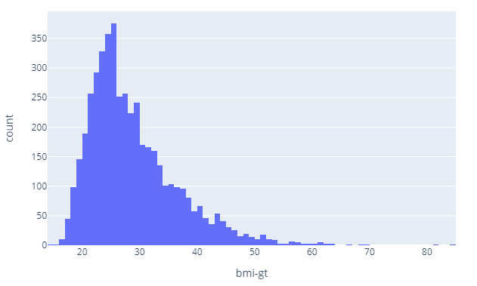
核心技術 — Evaluation
在預測 BMI 較低與 BMI 超過 40、50 的人的時候，其誤差非常大，我們認為這和資料本身之傾斜程度有關，訓練資料的 BMI 值大都是落在 21 - 30 之間，我們這次總用了三個資料集，而三個資料集都有非常相似的分布情形

Slide 17
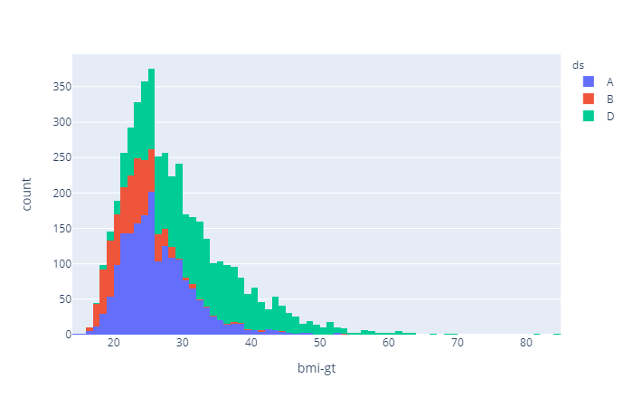
核心技術 — Evaluation

